Slide 1
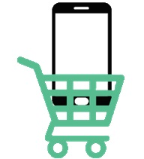
«FindSmartphone» Professore De Lucia Ingegneria del software
Michele Sansone 0512102392
Francesco Rullo 0512102896

Slide 2
-Problem Statement -Requirements Analysis -System Design -Object Design -Testing di sistema
Programma della presentazione

Slide 3
Problem Statement
E’ noto che molte persone cercano i loro gadget preferiti (come Smartphone, SmartWatch ecc...) nella rete passando per decine di siti prima di trovare il loro prodotto ad un prezzo conveniente.
La nostra applicazione vuole risolvere questo problema raggruppando in un unico sistema tutte le possibili informazioni necessarie all’utente per effettuare un acquisto.

Slide 4
Soluzione
La nostra proposta di progetto si basa sulla creazione di un’applicazione per device, nello specifico Android.
L’applicazione verrà denominata “FindSmartphone” e avrà come obiettivo semplificare la ricerca di un modello di Smartphone attraverso l’uso di un’interfaccia “User Friendly” che permette all’utente di selezionarlo in base a parametri qualitativi e di prezzo.
L’applicazione è connessa ad un database remoto dal quale attinge le informazioni.
Il database si aggiornerà in automatico usando tecniche di “Scraping” che sono tecniche informatiche di estrazione dati da un sito web per mezzo di programmi software.

Slide 5
Attori del Sistema
Utente:
Utente finale che utilizza l’applicazione , in quanto è colui che usufruisce dei servizi dati da essa.
Sistema:
Il sistema è inteso come un servizio di recupero dati da siti web con il quale è possibile salvare in un database tutte le informazioni riguardanti uno smartphone.
Applicazione:
L’applicazione è un’interfaccia ad alto livello con la quale l’utente può relazionarsi e scegliere il modello di smartphone ideale.

Slide 6
Requisiti Funzionali
Codice: | Descrizione: | Priorità:
RF_1 | Presenza di un’interfaccia che fornisca all’utente la possibilità di ricercare uno smartphone dal nostro database | Alta
RF_2 | Gestione dei “Preferiti” con un’interfaccia che permette l’eliminazione e/o aggiunta di uno smartphone in una lista di preferiti | Alta
RF_3 | Presenza di un’interfaccia che permetta di acquistare uno smartphone | Alta
RF_4 | Presenza di un’interfaccia che permette la visualizzazione del miglior prezzo esistente dello smartphone | Alta
RF_5 | Presenza di scorciatoie sulla “home” per aumentare l’usabilità e l'accessibilità dell’applicazione | Bassa
RF_6 | Presenza di un database offline col quale gestire le ricerche dell’utente | Bassa
RF_7 | Possibilità di registrazione da parte degli utenti | Bassa
RF_8 | Raccolta di dati statistici degli utenti registrati | Bassa

Slide 7
Requisiti Non Funzionali
Requisito non funzionale 1 [Stabilità]:
Il sistema dovrà garantire stabilità in modo da non incorrere in eventuali “blocchi” causando un’esperienza negativa all’utente.
Requisito non funzionale 2 [Usabilità]:
L’applicazione dovrà essere semplice ed intuitiva in modo tale da agevolare il più possibile le azioni dell’utente già dal primo utilizzo. Il colore dell’applicazione sarà verde come indicato dal logo.
Requisito non funzionale 3 [Prestazioni]:
Il sistema dovrà rispondere in maniera veloce e precisa durante la ricerca di smartphone e l’eventuale acquisto; così da non causare perdita di dati e recare danni all’utente.

Slide 8
Scenario Cercare Smartphone
Nome Scenario | CercareSmartphone
Partecipanti | Francesco: Utente
Flusso degli eventi | 1- Francesco vuole cercare il suo smartphone ideale al miglior prezzo. Così apre l’applicazione FindSmartphone e si ritroverà nel menù principale. 2- L’applicazione mostra un campo di testo nel quale è possibile digitare il modello di smartphone ( es: iPhone 7) che si vuole cercare. 3- Una volta digitato il modello di smartphone Francesco preme il bottone “Cerca”. 4- L’applicazione mostra una nuova finestra con all’interno il modello di smartphone, le caratteristiche tecniche e il suo prezzo.

Slide 9
Scenario Aggiungi Smartphone Ai Preferiti
Nome Scenario | AggiungiSmartphoneAiPreferiti
Partecipanti | Michele: Utente
Flusso degli eventi | 1- Michele vuole cercare il suo smartphone ideale al miglior prezzo. Così apre l’applicazione FindSmartphone e si ritroverà nel menu principale. 2- L’applicazione mostra un campo di testo nel quale è possibile digitare il modello di smartphone ( es: iPhone 7) che si vuole cercare. 3- Una volta digitato il modello di smartphone Michele preme il bottone “Cerca”. 4- L’applicazione mostra una nuova finestra con all’interno il modello di smartphone, le caratteristiche tecniche e il suo prezzo. 5- Ora è possibile aggiungere lo smartphone cercato ai “Preferiti” semplicemente premendo il bottone “Aggiungi ai preferiti”. 6- L’applicazione informa Michele che l’operazione è andata a buon fine.

Slide 10
Scenario Cercare Smartphone Con Budget
Nome Scenario | CercareSmartphoneConBudget
Partecipanti | Francesco: Utente
Flusso degli eventi | 1- Francesco vuole cercare il suo smartphone ideale al miglior prezzo. Così apre l’applicazione FindSmartphone e si ritroverà nel menù principale. 2- L’applicazione mostra sulla sinistra un menù a tendina. 3- Francesco premendo il menù a tendina sulla sinistra e selezionando la voce “Ricerca per Budget” entrerà in una nuova schermata. 4- L’applicazione mostra un campo di testo nel quale è possibile inserire il budget (es: 200 euro) dell’Utente Francesco. 5-Inserito il budget e premendo il bottone “Cerca” verrà mostrata una nuova finestra nella quale sarà disponibile il miglior smartphone al budget indicato.

Slide 11
Scenario Eliminare Smartphone Dai Preferiti
Nome Scenario | EliminareSmartphoneDaiPreferiti
Partecipanti | Michele: Utente
Flusso degli eventi | 1- Michele vuole cercare il suo smartphone ideale al miglior prezzo. Così apre l’applicazione FindSmartphone e si ritroverà nel menù principale. 2- L’applicazione mostra sulla sinistra un menù a tendina. 3- Michele premendo il menù a tendina sulla sinistra e selezionando la voce “Preferiti” entrerà in una nuova schermata. 4- L’applicazione mostra un elenco di smartphone preferiti salvati dall’utente Michele. 5- Michele seleziona lo smartphone che vuole eliminare e preme il pulsante “Elimina”. 6- L’applicazione informa Michele che l’operazione è andata a buon fine.

Slide 12
Scenario Acquisto Smartphone
Nome Scenario | AcquistoSmartphone
Partecipanti | Francesco: Utente
Flusso degli eventi | 1- Francesco vuole cercare il suo smartphone ideale al miglior prezzo. Così apre l’applicazione FindSmartphone e si ritroverà nel menù principale. 2- L’applicazione mostra un campo di testo nel quale è possibile digitare il modello di smartphone ( es: iPhone 7) che si vuole cercare. 3- Una volta digitato il modello di smartphone Francesco preme il bottone “Cerca”. 4- L’applicazione mostra una nuova finestra con all’interno il modello di smartphone, le caratteristiche tecniche e il suo prezzo. 5- Francesco premendo il pulsante “Acquista” avvia la procedura di acquisto del prodotto. 6- L’applicazione informa Francesco che l’operazione è andata a buon fine

Slide 13
Scenario Visualizzazione Preferiti
Nome Scenario | VisualizzazionePreferiti
Partecipanti | Michele: Utente
Flusso degli eventi | Michele vuole cercare il suo smartphone ideale al miglior prezzo. Così apre l’applicazione FindSmartphone e si ritroverà nel menù principale. L’applicazione mostra sulla sinistra un menù a tendina. Michele premendo il menù a tendina sulla sinistra e selezionando la voce “Preferiti” entrerà in una nuova schermata. L’applicazione mostra un elenco di smartphone preferiti salvati dall’utente Michele.

Slide 14
Scenario Registrazione utente
Nome Scenario | Registrazione utente
Partecipanti | Francesco: Utente
Flusso degli eventi | Francesco apre l’applicazione “FindSmartphone” e si trova nella home. L’applicazione mostra sulla sinistra un menù a tendina. Francesco premendo il menù a tendina sulla sinistra e selezionando la voce “Registrati” entrerà in una nuova schermata. La schermata “Registrazione” mostrerà dei campi di testo che Francesco dovrà compilare. Finita la compilazione Francesco cliccherà sul pulsante “Registrati”. L’applicazione informa Francesco che l’operazione è andata a buon fine.

Slide 15
Scenario Login utente
Nome Scenario | Login utente
Partecipanti | Michele: Utente
Flusso degli eventi | 1- Michele apre l’applicazione “FindSmartphone” e si trova nella home. 2- L’applicazione mostra sulla sinistra un menù a tendina. 3- Michele premendo il menù a tendina sulla sinistra e selezionando la voce “Login” entrerà in una nuova schermata. 4- La schermata “Login” mostrerà dei campi di testo che Michele dovrà compilare. 5- Finita la compilazione MIchele cliccherà sul pulsante “Login”. 6-L’applicazione informa Michele che l’operazione è andata a buon fine.

Slide 16
Caso D’uso Cercare Smartphone
Nome Caso d’uso | CercareSmartphone
Attore | Utente
Flusso degli eventi | L’Utente scrive nel campo di testo il modello da cercare. L’utente preme il pulsante “Cerca” che avvia la funzione di ricerca. L’applicazione mostra i risultati in una nuova finestra
Condizione di entrata | L’utente avvia l’applicazione e si trova nella schermata Home
Condizione di uscita | L’applicazione mostra i risultati della ricerca.
Eccezioni | La ricerca non ha prodotto risultati. L’Utente non è connesso ad Internet

Slide 17
Caso D’uso Aggiungi Smartphone ai Preferiti
Nome Caso d’uso | Aggiungi Smartphone ai Preferiti
Attore | Utente
Flusso degli eventi | L’Utente scrive nel campo di testo il modello da cercare. L’utente preme il pulsante “Cerca” che avvia la funzione di ricerca. L’applicazione mostra i risultati in una nuova finestra L’Utente preme sul pulsante “Aggiungi ai Preferiti”
Condizione di entrata | L’Utente preme il pulsante “Aggiungi ai Preferiti” dal menu a tendina presente in alto a sinistra nella Home
Condizione di uscita | L’applicazione aggiunge lo smartphone nei preferiti
Eccezioni | La ricerca non ha prodotto risultati. L’Utente non è connesso ad Internet

Slide 18
Caso D’uso Elimina Smartphone dai Preferiti
Nome Caso d’uso | EliminaSmartphoneDaiPreferiti
Attore | Utente
Flusso degli eventi | L’Utente preme la voce “Preferiti” dal menù a tendina. L’Utente dalla lista dei preferiti seleziona il modello da eliminare. L’Utente clicca sul pulsante “Rimuovi dai preferiti”
Condizione di entrata | L’Utente preme sul menù a tendina presente nella home e clicca sul pulsante “Preferiti”.
Condizione di uscita | L’applicazione rimuove lo smartphone dai “Preferiti”.
Eccezioni

Slide 19
Caso D’uso Cercare Smartphone Con Budget
Nome Caso d’uso | Cercare Smartphone Con Budget
Attore | Utente
Flusso degli eventi | 1- L’Utente preme la voce “Ricerca per Budget” nel menù a tendina. 2- L’Utente .scrive nel campo di testo il budget che ha a disposizione. 3- L’Utente preme sul pulsante “Cerca” 4- L’applicazione mostra i risultati in una nuova finestra
Condizione di entrata | L’Utente preme sul menù a tendina presente nella home e clicca sul pulsante “Ricerca per Budget”.
Condizione di uscita | L’applicazione mostra i risultati della ricerca.
Eccezioni | 1- La ricerca non ha prodotto risultati. 2- L’Utente non è connesso ad Internet

Slide 20
Caso D’uso Visualizzazione Preferiti
Nome Caso d’uso | VisualizzazionePreferiti
Attore | Utente
Flusso degli eventi | L’Utente preme la voce “Preferiti” nel menù a tendina. L’Utente.visualizza i modelli di smartphone salvati nella lista.
Condizione di entrata | L’Utente preme sul menù a tendina presente nella home e clicca sul pulsante “Preferiti”.
Condizione di uscita | L’applicazione mostra la lista
Eccezioni

Slide 21
Caso D’uso Acquisto Smartphone
Nome Caso d’uso | AcquistoSmartphone
Attore | Utente
Flusso degli eventi | L’Utente scrive nel campo di testo il modello da cercare. L’utente preme il pulsante “Cerca” che avvia la funzione di ricerca. L’applicazione mostra i risultati in una nuova finestra. L’Utente preme il bottone “Acquista”
Condizione di entrata | L’Utente avvia l’applicazione e si trova nella schermata di Home
Condizione di uscita | L’applicazione avvisa l’utente che l’operazione è andata a buon fine
Eccezioni

Slide 22
Caso D’uso Registrazione utente
Nome Caso d’uso | Registrazione utente
Attore | Utente
Flusso degli eventi | 1- L’utente compila i campi nella schermata di registrazione. 2- L’utente preme il pulsante “Registrati” che avvia la funzione di registrazione. 3- L’applicazione mostra un messaggio che l’operazione è andata a buon fine.
Condizione di entrata | L’Utente avvia l’applicazione e si trova nella schermata di Home
Condizione di uscita | L’applicazione avvisa l’utente che l’operazione è andata a buon fine
Eccezioni | 1- Campi vuoti 2- L’Utente non è connesso ad Internet

Slide 23
Caso D’uso Login utente
Nome Caso d’uso | LoginUtente
Attore | Utente
Flusso degli eventi | 1- L’utente compila i campi nella schermata di login. 2- L’utente preme il pulsante “Login” che avvia la funzione di login. 3- L’applicazione mostra un messaggio che l’operazione è andata a buon fine.
Condizione di entrata | L’Utente avvia l’applicazione e si trova nella schermata di Home
Condizione di uscita | L’applicazione avvisa l’utente che l’operazione è andata a buon fine
Eccezioni | 1- Campi vuoti 2- L’Utente non è connesso ad Internet

Slide 24
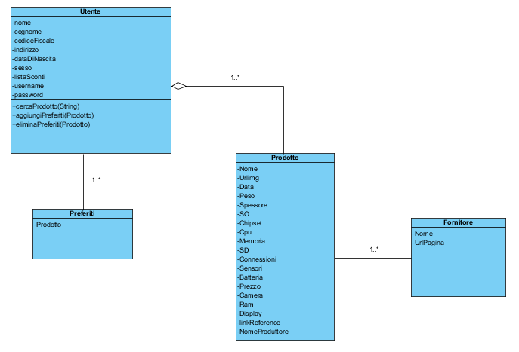
Diagramma Delle Classi

Slide 25
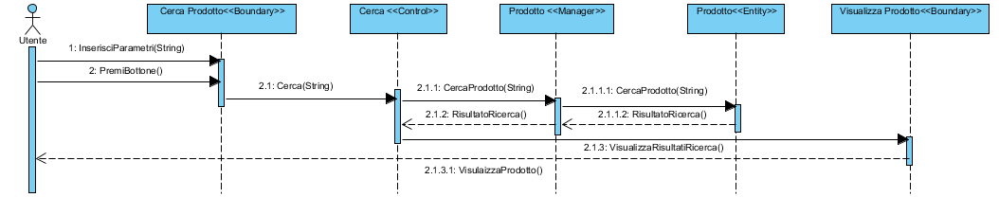
Diagramma di sequenza Cercare prodotto

Slide 26
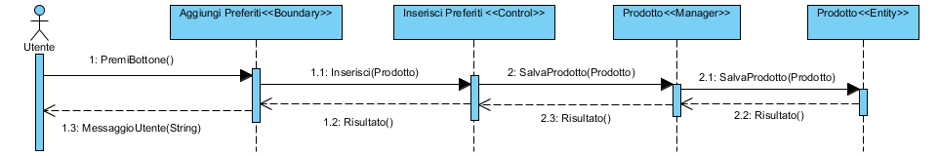
Diagramma di sequenza Aggiungi preferiti

Slide 27
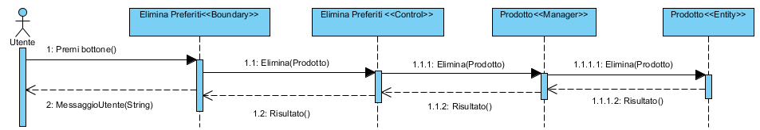
Diagramma di sequenza Elimina preferiti

Slide 28
System Design
Design Goals
Criteria Performance, Dipendability, Maintenance, End-User
Trade-off
Decomposizione del sistema
Mapping Hardware/Software
Diagramma a Run-Time
Controllo degli accessi e della sicurezza
Condizione Boundary

Slide 29
Design Goals
Il sistema “FindSmartphone” verrà utilizzato da utenti che non hanno elevate conoscenze tecniche per valutare al meglio le caratteristiche dello smartphone, per questo motivo si ha la necessità di avere una struttura grafica chiara e completa, con bottoni, finestre di dialogo ed icone.
Le informazioni presenti nella struttura grafica devono essere in grado di indirizzare l’utente verso le funzionalità offerte dal sistema.
Il sistema proposto rispetterà i criteri di design elencati di seguito.

Slide 30
Performance criteria
Memoria: Il sistema utilizza un solo file in cui salverà gli smartphone preferiti dell’utente.
Consumo Banda internet: Il sistema permette all’utente di effettuare una query nel nostro database per cercare lo smartphone preferito con un costo totale stimato di 15 KB + 3 KB = 18 KB.

Slide 31
Dependability criteria
Robustezza: Il sistema dovrà offrire un ottimo grado di robustezza agli input invalidi forniti dagli utenti.
Affidabilità: Il sistema dovrà garantire il corretto svolgimento delle proprie funzionalità, producendo unicamente l'output atteso.
Disponibilità: Il sistema dovrà essere sempre disponibile e funzionante, tranne in assenza di connessione Internet e in caso di indisponibilità del server.

Slide 32
Maintenance criteria
Estensibilità: Le modifiche apportate al sistema non andranno ad alterare la sua scalabilità iniziale. Sarà sempre possibile aggiungere nuove funzionalità.
Modificabilità: Il sistema dovrà essere realizzato in maniera tale da garantire la modifica di funzionalità già presenti, senza dover apportare modifiche anche ad altre funzionalità.
Tracciabilità dei requisiti: Tramite la stesura di una buona documentazione e alla scelta di nomi e acronimi adatti, sarà sempre possibile risalire a qualunque documento prodotto durante le fasi di sviluppo.

Slide 33
End-User criteria
Utilità:
Grazie ai requisiti funzionali ottenuti durante la raccolta dei requisiti, il sistema supporterà in maniera ottimale quelle che sono le esigenze dei vari utenti.
Usabilità:
Il sistema dovrà essere intuitivo in quanto si adotteranno standard utilizzati in altre applicazioni di largo uso.

Slide 34
Trade-off
Tempo di rilascio Vs Qualità:
Si è deciso di focalizzare l'attenzione sul tempo di rilascio piuttosto che sulla qualità del prodotto software. Quindi, tale prodotto, al momento del rilascio, potrà presentare qualche bug, che verrà t uttavia risolto nella successiva release.

Slide 35
Decomposizione del sistema
L’interface Layer: Include le interfacce grafiche e i boundary objects con cui interagisce l'utente. L’interfaccia è rappresentata da un’applicazione mobile.
L’application Layer: è composto da funzionalità che prevedono il controllo e l’elaborazione dei dati. Questo avviene interrogando il database tramite lo storage layer per generare contenuti e accedere a dati persistenti.
Lo storage Layer: effettua il recupero e l'interrogazione dei dati persistenti. Le informazioni le quali possono essere accedute dall’application layer, sono allocate in maniera persistente su un database tramite DBMS.

Slide 36
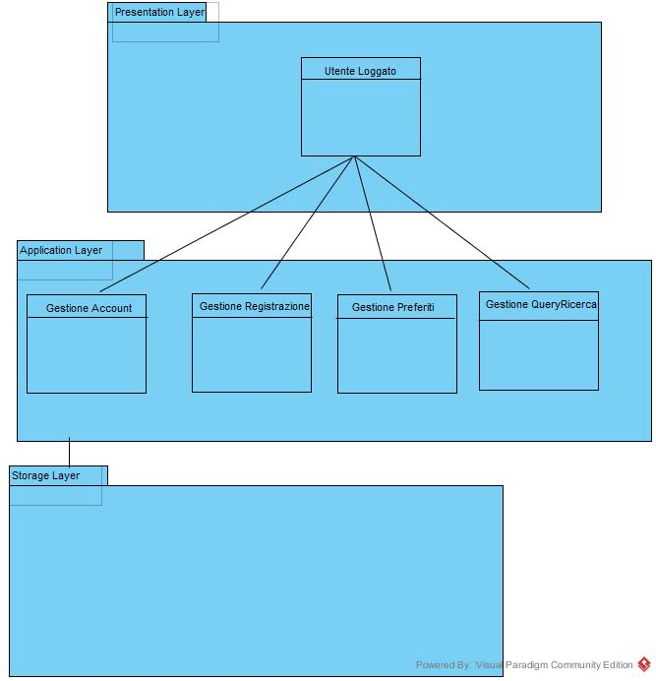
Utente Loggato

Slide 37
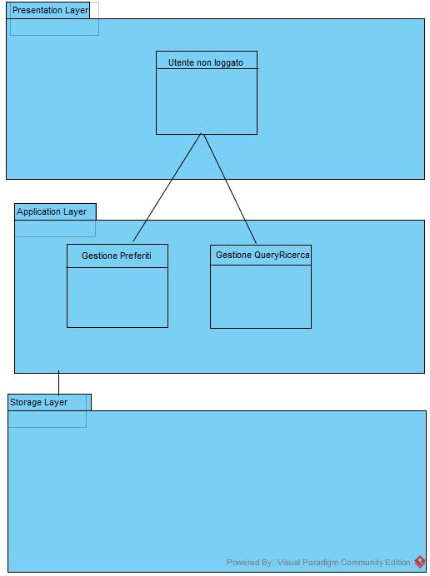
Utente Non Loggato

Slide 38
Mapping Hardware/Software
La struttura hardware corrente è costituita da un server principale e da client ovvero l’applicazione Android. Il server si occupa della gestione delle query (matching di modelli di smartphone al prezzo più basso e/o matching di caratteristiche tra gli smartphone) e si preoccupa della gestione degli utente registrati. I client effettueranno richieste al server (query) per effettuare ricerche, la connessione tra client e server avverrà utilizzando il protocollo TCP/IP.

Slide 39
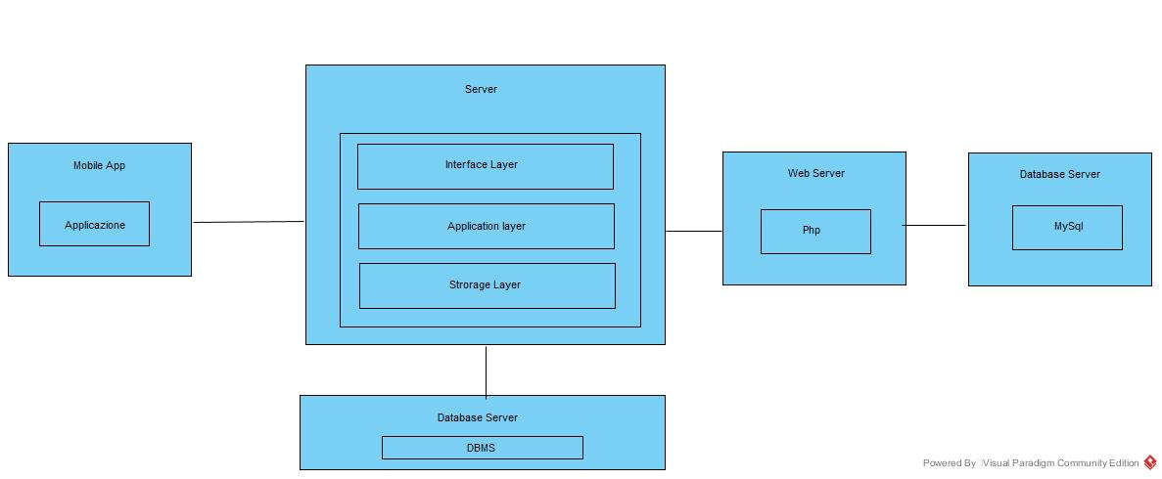
Ecco il diagramma:

Slide 40
Diagramma a Run-Time Sequence Diagram Cercare Prodotto:
Form: Interfaccia Android con la quale l’utente interagisce col sistema.
Controller: logica del sistema.
Database: contiene i dati persistenti.

Slide 41
Diagramma a Run-Time Sequence Diagram Aggiungi Preferiti:
Form: Interfaccia Android con la quale l’utente interagisce col sistema.
Controller: logica del sistema.
Database: contiene i dati persistenti.

Slide 42
Diagramma a Run-Time Sequence Diagram Elimina Preferiti:
Form: Interfaccia Android con la quale l’utente interagisce col sistema.
Controller: logica del sistema.
Database: contiene i dati persistenti.

Slide 43
Controllo degli accessi e della sicurezza

Slide 44
Condizione Boundary
Avvio del sistema
Il sistema una volta avviato è pronto a ricevere richieste dai client.
Terminazione del sistema
E’ possibile terminare il sistema solo se tutte le comunicazioni sul server sono state chiuse.
Fallimento del sistema
Nel caso si presenti un problema sull’hardware, il server smetterà di fornire servizio, ma non vi sarà alcuna perdita di dati poiché salvati su Database. Infine, per evitare la perdita di dati si effettueranno backup periodici.

Slide 45
Object Design Document
Trade-off
Linee Guida per la Documentazione delle Interfacce
Design pattern
Package components
Class Interfaces

Slide 46
Trade-off
Prestazioni vs Costi:
Dato che il nostro progetto è sprovvisto di budget, abbiamo realizzato il sistema utilizzando materiale open source partendo da zero minimizzando così i costi.
Interfaccia vs Usabilità:
L’interfaccia, grazie all’utilizzo delle form e di una impostazione semplice e intuitiva, permette un uso facile (User-Friendly) della gestione del sistema, così da rendere immediata l’attività anche ai meno esperti.
Comprensibilità vs Tempo:
Il codice del sistema deve essere comprensibile il più possibile, in modo da facilitare la fase di testing ed eventuali future modifiche da apportare. Per rispettare queste linee guida il codice sarà accompagnato da commenti volti a semplificarne la comprensione. Ovviamente questo comporterà un aumento del tempo di sviluppo del nostro progetto.

Slide 47
Linee Guida per la Documentazione delle Interfacce
Naming Convention:
È buona norma utilizzare nomi: Descrittivi , Pronunciabili, Di uso comune, Di lunghezza medio-corta, Non abbreviati e Utilizzando solo caratteri consentiti (a-z, A-Z, 0-9)
Variabili: I nomi delle variabili devono iniziare con la lettera minuscola, e le parole successive con la lettera maiuscola .
Metodi:
I nomi dei metodi devono iniziare con la lettera minuscola, e le parole successive con la lettera maiuscola.
Classi e pagine :
I nomi delle classi e delle pagine devono iniziare con la lettera maiuscola, e anche le parole successive all’interno del nome devono iniziale con la lettera maiuscola.

Slide 48
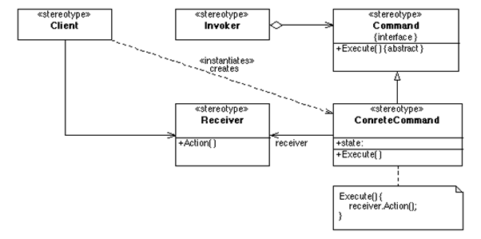
Design pattern
Command Design Pattern: “FindSmartphone” fa uso del Command Pattern che è uno dei pattern fondamentali, che permette di isolare la porzione di codice che effettua un'azione (eventualmente molto complessa) dal codice che ne richiede l'esecuzione; l'azione è incapsulata nell'oggetto Command. L'obiettivo è rendere variabile l'azione del client senza però conoscere i dettagli dell'operazione stessa.

Slide 49
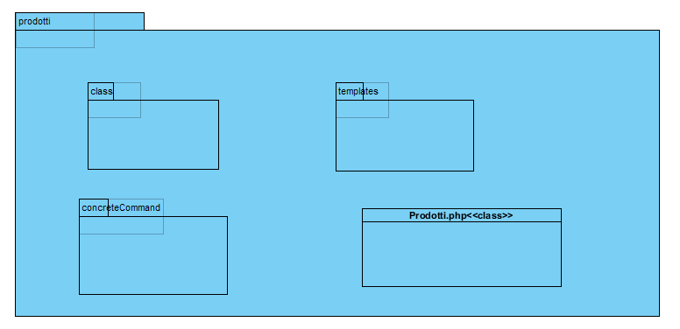
Package components: Prodotto
Prodotti.php | Questa classe fa da intermediario tra le classi interne e le entità del database.

Slide 50
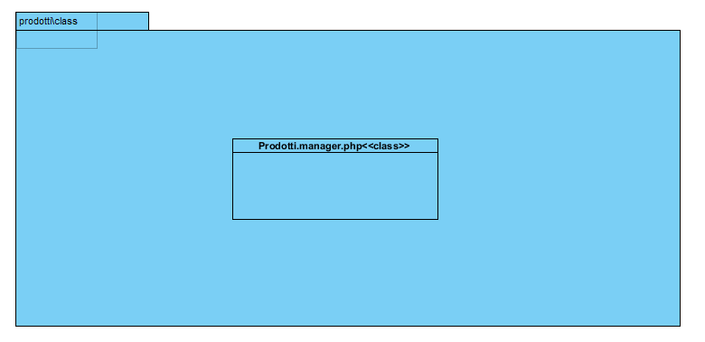
Package class
Prodotti.manager.php | Questa classe gestisce i prodotti e le relazioni tra le tabelle del database a cui fanno riferimento.

Slide 51
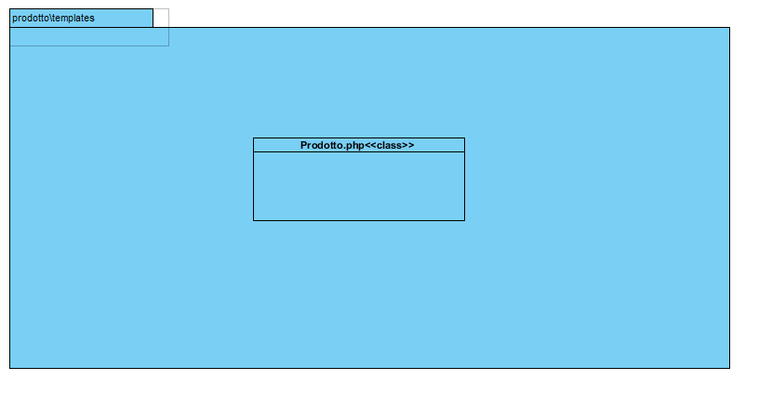
Package templates
Prodotto.php | View nella quale l’utente può informarsi sulle caratteristiche del prodotto.

Slide 52
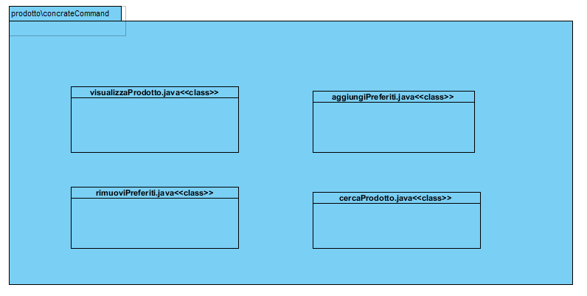
Package concreteCommand
visualizzaProdotto.java | controller nel quale è possibili visualizzare i prodotti.
aggiungiPreferiti.java | controller che permette di aggiungere un prodotto ai preferiti.
rimuoviPreferiti.java | controller che permette di rimuovere un prodotto dai preferiti.
cercaProdotto.java | controller che permette di cercare un prodotto.

Slide 53
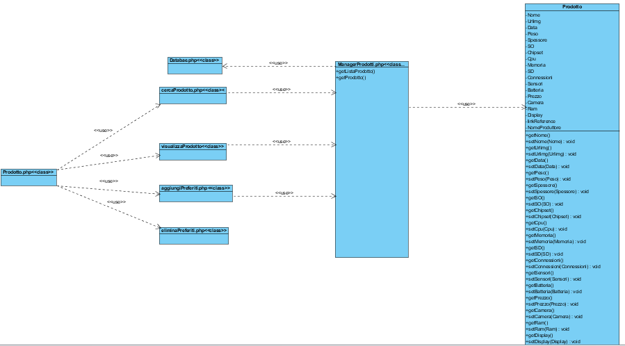
Class Interfaces: Gestione Prodotti

Slide 54
Testing
Testing di unità
Test Cases

Slide 55
Testing di unità
Per realizzare il testing di ogni singola componente verrà utilizzata la tecnica “Black-Box testing”. Così facendo andremo ad esaminare le funzionalità dell’applicazione ed il comportamento input/output delle singole componenti senza tener conto della loro struttura interna. Essendo quasi impossibile generare tutti i possibili input, verranno create classi d’equivalenza scegliendo per ognuna un test case per ridurre la ridondanza e rendere il test più efficiente. I risultati del testing verranno analizzati e usati per correggere gli errori che causano il fallimento del sistema

Slide 56
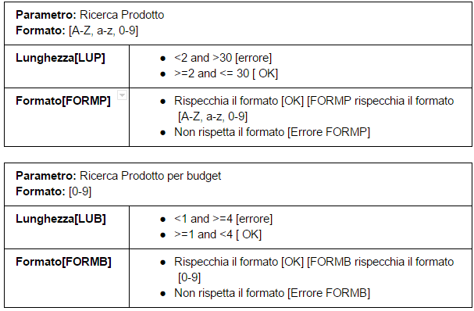
Test Cases: Gestione Prodotti

Slide 57
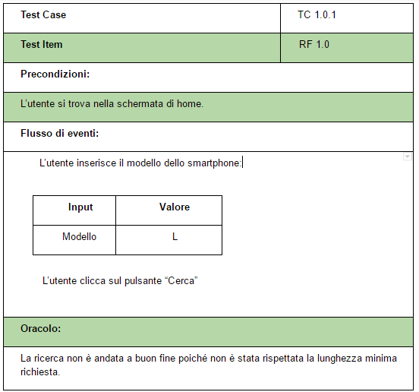
Test Cases: Gestione Prodotto
Ricerca Prodotto: test Lunghezza minima

Slide 58
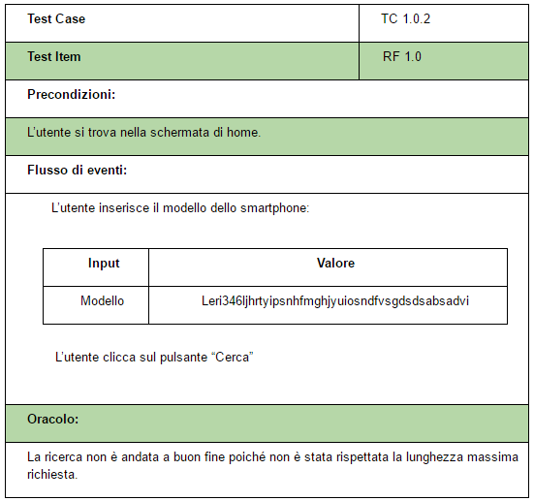
Test Cases: Gestione Prodotto
Ricerca Prodotto: test lunghezza massima

Slide 59
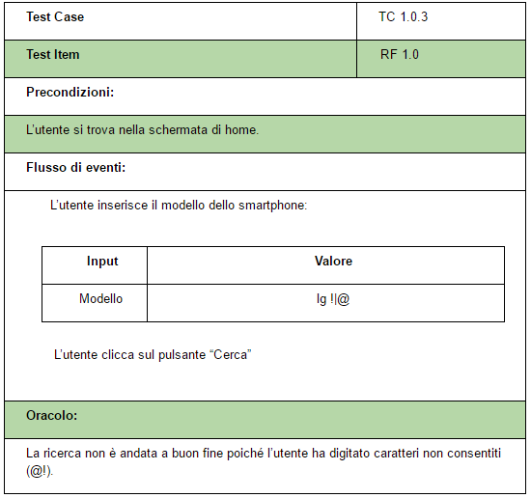
Test Cases: Gestione Prodotto
Ricerca Prodotto: test caratteri speciali

Slide 60
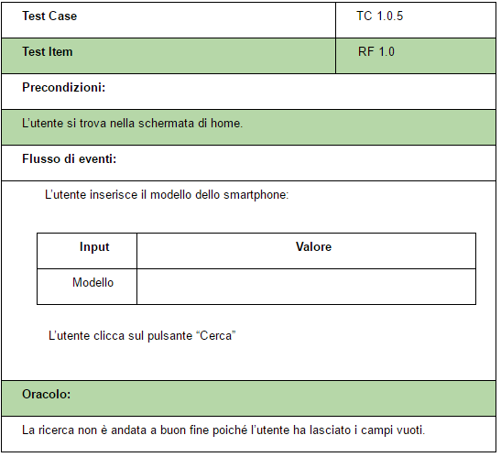
Test Cases: Gestione Prodotto
Ricerca Prodotto: test campi vuoti

Slide 61
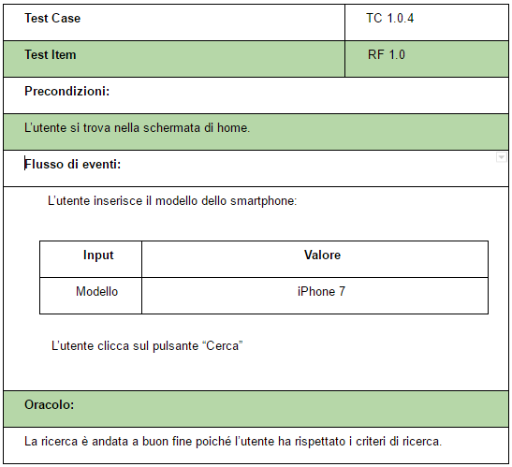
Test Cases: Gestione Prodotto
Ricerca Prodotto: test andato a buon fine

Slide 62
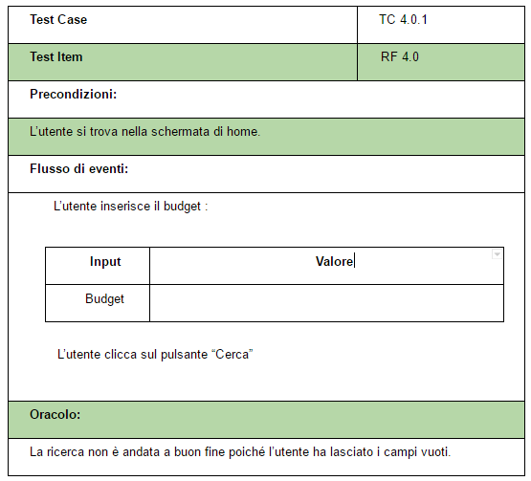
Test Cases: Gestione Prodotto
Ricerca Prodotto per budget: test campi vuoti

Slide 63
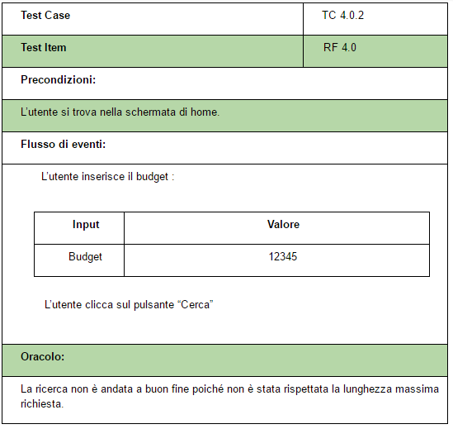
Test Cases: Gestione Prodotto
Ricerca Prodotto per budget: test lunghezza massima

Slide 64
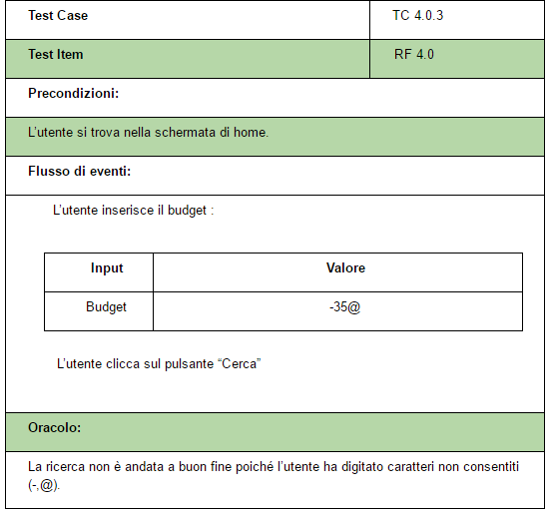
Test Cases: Gestione Prodotto
Ricerca Prodotto per budget: test caratteri non consentiti

Slide 65
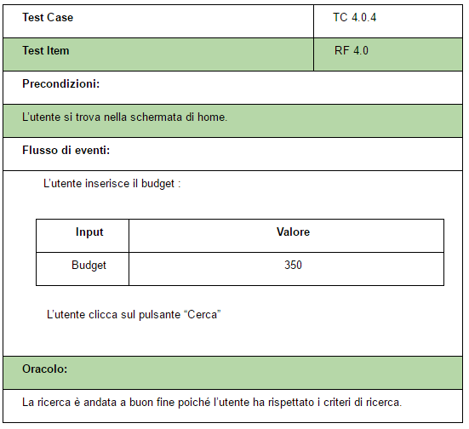
Test Cases: Gestione Prodotto
Ricerca Prodotto per budget: test andato a buon fine

